Slide 1
Parallel Programming with CUDA
Day 2

Slide 2
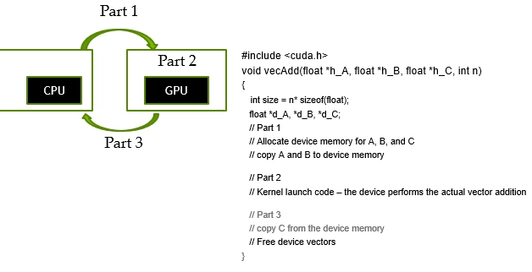
3분 Recap

Slide 3
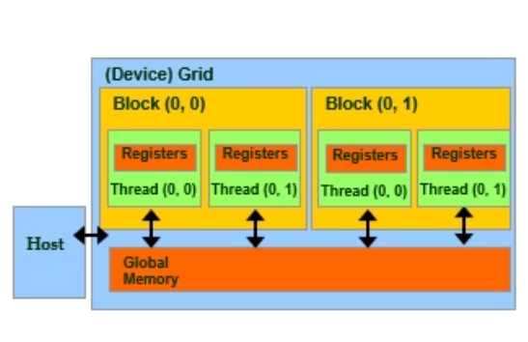
3분 Recap Memory 구조
Grid : GPU
Device Code 는 Register, Shared Memory, Global Memory
Host Code 가 데이터를 Global Memory 로 이동 할 수 있음

Slide 4
3분 Recap Memory
cudaMalloc() : Malloc, but in cuda…
→ Double Pointer (address of pointer to allocated obj)
cudaFree() : Free, but in cuda…
Pointer to freed object
cudaMemcpy() : …
→ Src ptr, dst ptr, size

Slide 5
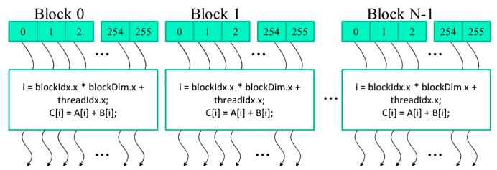
3분 Recap Kernels & Launching them
같은 GPU 에서 배정한 thread 들은 같은 Kernel 을 실행시킴
Grid > Block > thread
BlockIdx, ThreadIdx
Within a block → Shared Mem, Atomic Operations, barrier Sync

Slide 6
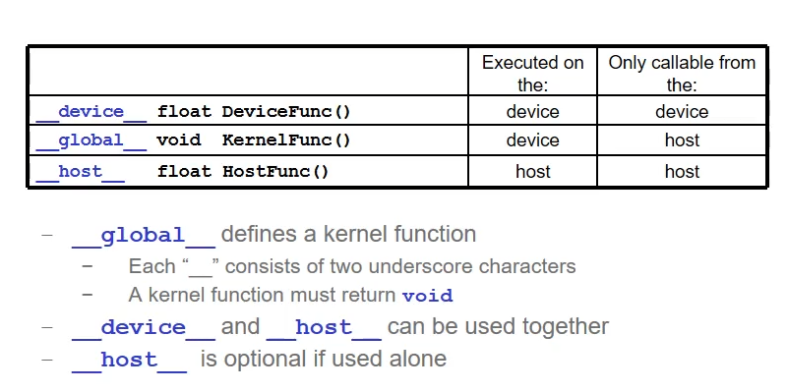
Device, Host, Global

Slide 7
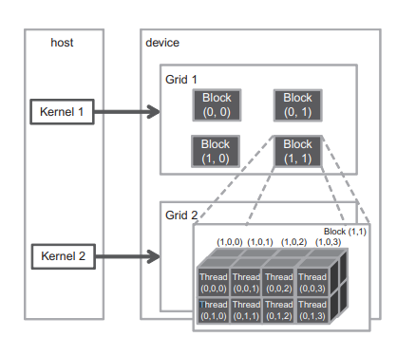
Grid > Block > Thread
Block 의 인덱싱 구조 : Grid Dim
Thread 의 인덱싱 구조 : Block Dim
하나의 block 안에 thread 가 1024개 초과 있을 순 없음!
각각 3차원까지 가능. 안 쓰면 1로 둬
dim3 dimGrid(2, 2, 1);
dim3 dimBlock(4, 2, 2);
KernelFunction <<<dimGrid, dimBlock >>> (…);

Slide 8

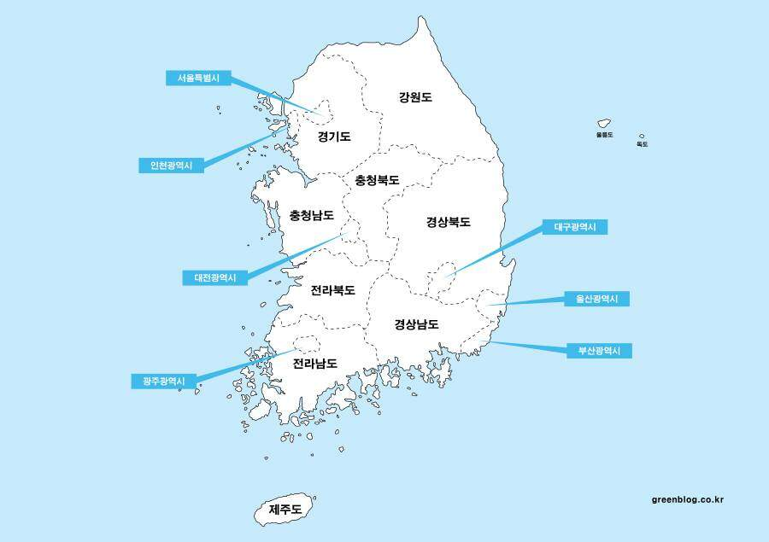
예
예: 지구 안에 나라들 안에 도시들
→ 모든 나라 안에 도시가 100개 있다면?
지구Dim : (0 ~ 180, 0 ~ 360) 으로 나라 좌표 표시
나라Dim : (1 ~ 100) 으로 도시 표시
Ex) 도시는 BlockIdx : (90, 232) , ThreadIdx : 54
모든 도시가 연산 하나를 하게 만든다면, (i, j, k) 번째 데이터는 (i, j), (k) 번째 도시가 하자.

Slide 9
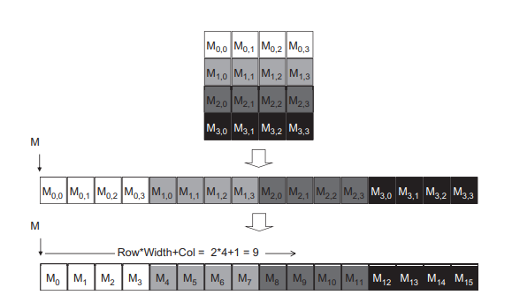
Under the hood : Row Major Layout
Any high dimension indexing is…. linearized

Slide 10
따라해보아요, 2차원 이미지 처리하기
__global__ void colorToGreyscaleConversion(unsigned char* Pout, unsigned char* Pin, int width, int height) {
int Col = threadIdx.x + blockIdx.x * blockDim.x;
int Row = threadIdx.y + blockIdx.y * blockDim.y;
if (Col < width && Row < height) {
// get 1D coordinate for the grayscale image
int greyOffset = Row * width + Col;
// one can think of the RGB image having
// CHANNEL times columns than the grayscale image
int rgbOffset = greyOffset * CHANNELS;
unsigned char r = Pin[rgbOffset + 1]; // red value for pixel
unsigned char g = Pin[rgbOffset + 2]; // green value for pixel
unsigned char b = Pin[rgbOffset + 3]; // blue value for pixel
// perform the rescaling and store it
// We multiply by floating point constants
Pout[grayOffset] = 0.21f * r + 0.71f * g + 0.07f * b;
}
}

Slide 11
Transparent Scalability
각 블록은 “다른 블록과 무관하게“ 돌아갈 수 있음.
HW 는 각 프로세서에 블록을 언제 배정할지 신경 안 쓰고 진행할 수 있음
잠만, 코어라뇨? 블록에 Thread 가 있다면서요…?

Slide 12
뇌절 ON
왜?
이미 충분히 low level 이기에, 더 디테일하게 작동 원리를 알아 두면 좋다.
기대하는 것과 다르게 나올 때 troubleshooting 이 가능해짐
아는 것이 힘이다

Slide 13

??? : Utilization 33% 뜨면 그만이야~

Slide 14
Streaming Multiprocessors (SM)
모든 thread 는 “블록 단위“ 로 “SM” 에 배정받음
예) 도시(Thread) 가 모여 나라 (Block), 나라 몇 개가 모여 국가연합체 (SM), 이들이 모여 지구 (Grid)
제약: SM 은 최대 M개의 block, 최대 N 개의 Thread 를 가질 수 있음
하드웨어 제약임!!
Q: SM 하나에 최대 1536 thread, 최대 8 개의 블록을 가질 수 있다면, 블록당 몇 Thread 가 좋을까?
8x8 을 쓴다면? → 24개 블록 but, 최대 8개 → 33%
32x32 를 쓴다면? → 블록 하나만 쓸 수 있음 → 66%

Slide 15
하나만 더… Warps
사실 block 은 32 개의 thread group 단위로 묶여 있어… : Warps
Warp 가 Instruction 시행하는 단위가 됨 (SIMD).
Q: SM 하나에 3 block, 각 블록이 256 thread, 총 Warps는?
CUDA 랑 관련은 없음 (완전히 하드웨어에서 일어나는 일)
SM 은 Warp 의 일부분을 한번에 처리함.
Q: 동시에 다 못할거면 하나의 SM 에 Warp 가 왜 이리 많이 필요함 ?
Notes:
A:g 3 * 256 / 32
A: The answer is that this is how CUDA processors efficiently execute long-latency operations, such as global memory accesses. When an instruction to be executed by a warp needs to wait for the result of a previously initiated long-latency operation, the warp is not selected for execution. Instead, another resident warp that is no longer waiting for results will be selected for execution. If more than one warp is ready for execution, a priority mechanism is used to select one for execution. This mechanism of filling the latency time of operations with work from other threads is often called “latency tolerance” or “latency hiding” (see “Latency Tolerance” sidebar).

Slide 16
Fractal 만들기
Vscode 참고요…

Slide 17


과제
Julia 에서 c 에 해당하는 값을 바꾸면 서로 다른 이미지가 나옴
Unified memory 로 메모리 관리 리팩토링
C = 0.99 exp(ia), a = [0, 2pi) 로 두어 이미지 여러 개를 동시에 만들기 (z 축이 필요하겠죠? a = z * 2pi / 256)

